Slide 1
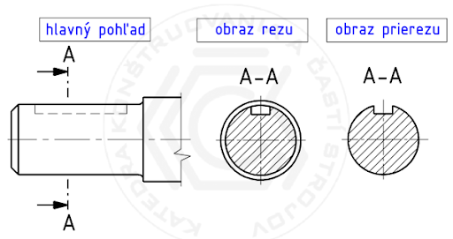
REZ A PRIEREZ
Z minulej hodiny už vieme !!!
Rez – kreslíme časť telesa, ktorá sa nachádza v rovine rezu a za rovinou rezu
Prierez – kreslíme časť telesa len v rovine rezu

Slide 2
Rez sa kreslí predovšetkým u dutých súčastí, aby bolo možné zobraziť a zakótovať vnútorné podrobnosti
Rez prechádza najtenším miestom prierezu
Vnútorné, pôvodne skryté hrany, sa v reze zobrazujú hrubou plnou čiarou ako viditeľné hrany a obrysy
Prierez sa kreslí preto, aby bolo možné zobraziť a zakótovať profil materiálu, pokiaľ ho nie je možné zobraziť a zakótovať v pohľade

Slide 3
Pri zobrazení musíme uviesť:
Smer pohľadu – pomocou smerovej šípky kreslíme ju hrubou súvislou čiarou a umiestnime ju na koniec čiary označenia polohy roviny rezu alebo prierezu
Označenie roviny rezu – označujeme písmenami veľkej abecedy, pričom veľkosť písma je 1,4- krát väčšia ako popis na výkrese
Poloha roviny rezu - označujeme ju hrubou bodkočiarkovanou čiarou s dlhou čiarkou
Šrafovanie rezov – použijeme tenkými súvislými čiarami najlepšie pod uhlom 45°, k hlavným obrysom, osiam súmernosti obrazov rezov alebo prierezov

Slide 4
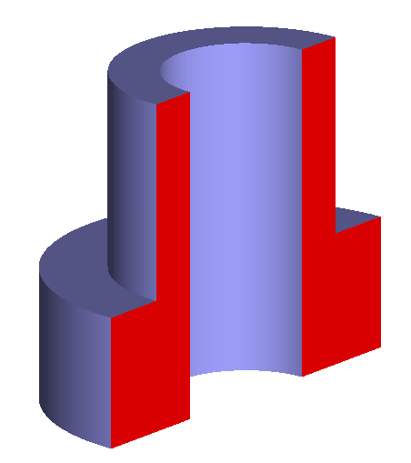
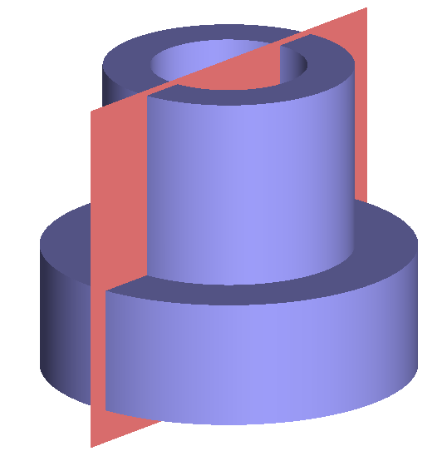

Rezná rovina sa označí hrubými bodkočiar. č., šípkou a písmenom
Obraz rezu sa označí zodpovedajúcimi písmenami
Plocha rezu sa šrafuje tenkými plnými čiarami, ktoré zvierajú uhol 45° s hlavnými obrysovými hranami a osami

Slide 5
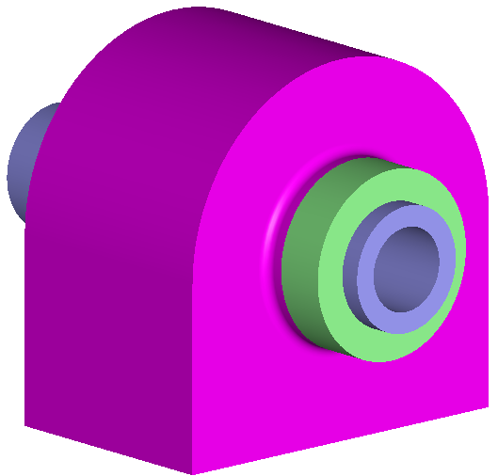
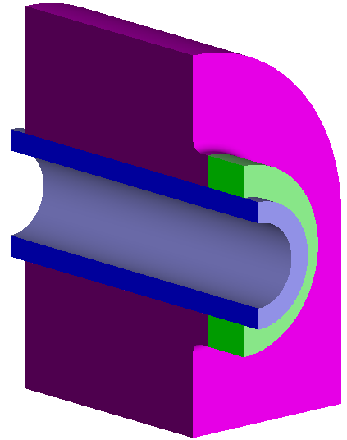
Plocha rezu sa šrafuje tenkými plnými čiarami, ktoré zvierajú uhol 45° s hlavnými obrysovými hranami a osami
Rôzne súčasti je potrebné odlíšiť opačným sklonom šráf (opäť pod uhlom 45°) a hustotou šrafovania

Slide 6
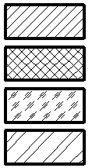
Rôzne materiály je možné odlíšiť vzorom šrafovania
Jedna súčasť sa šrafuje rovnakým spôsobom vo všetkých rezoch, v ktorých je znázornená
Univerzálny vzor, ak obsahuje výkres len jednu súčasť, kovy
Plasty
Sklo a transparentné materiály
Keramika a porcelán

Slide 7
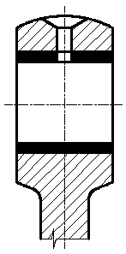
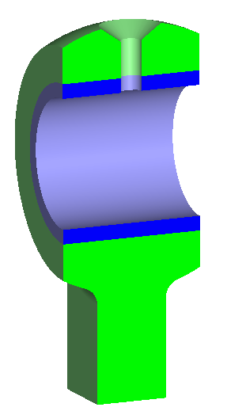
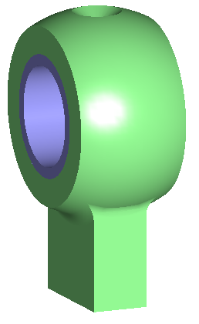
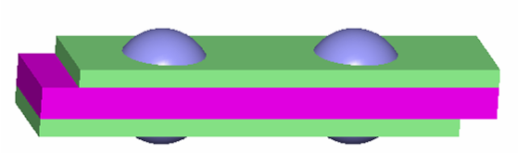
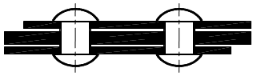
Úzke plochy rezu je možné vyfarbiť
U jednej súčasti nie je možné kombinovať vyfarbenie a šrafovanie
Medzi susednými vyfarbenými plochami je nutné vynechať medzeru

Slide 8
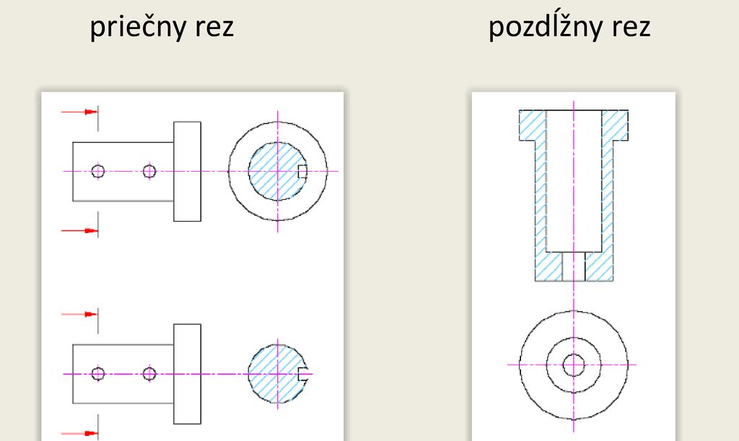
Podľa smeru vedenia rezovej roviny vzhľadom na teleso existuje:
priečny rez (prierez) - rezová rovina prechádza naprieč telesom, kolmo na jej dlhší rozmer. Na telese s premenlivým profilom volíme viac rezových rovín
pozdĺžny rez (prierez) – rezová rovina prechádza pozdĺžnou osou alebo rovnobežne s najdlhším rozmerom telesa.

Slide 9
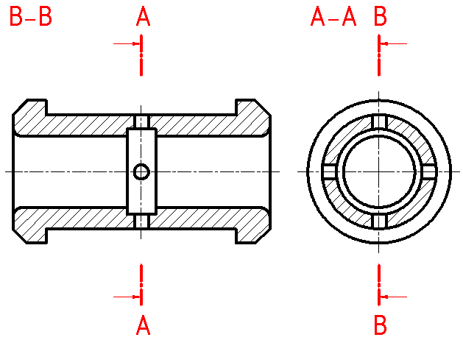
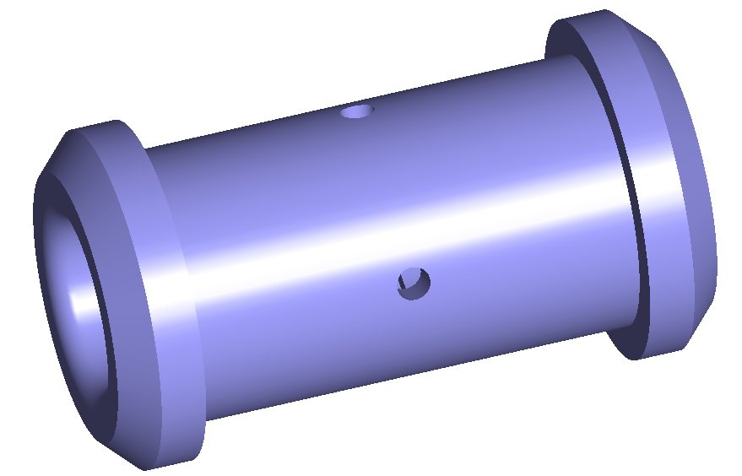
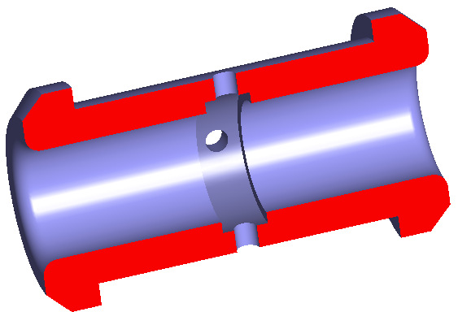
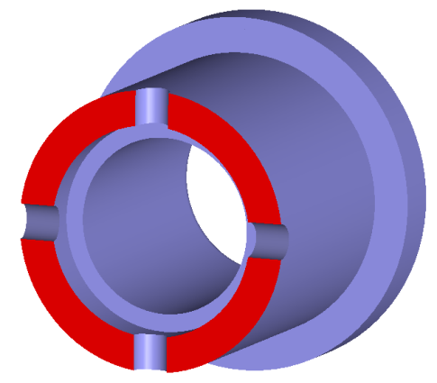
pozdĺžny
priečny

Slide 10
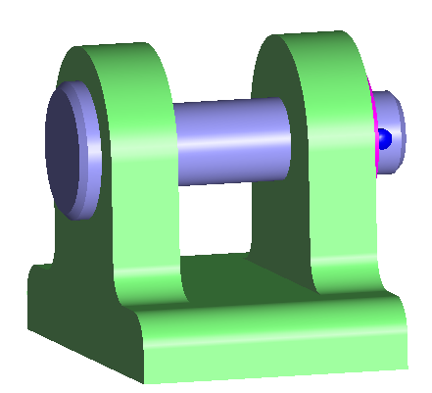
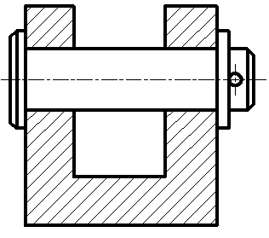
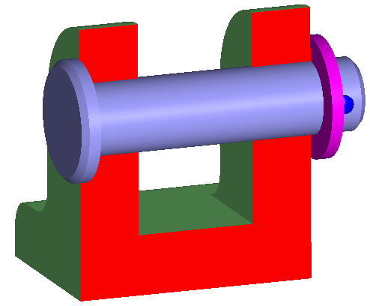
ČASTI A SÚČASTI, KTORÉ SA V POZDĹŽNOM REZE NEŠRAFUJÚ
Plné tyčové súčasti, hriadele, podložky, kolíky

Slide 11
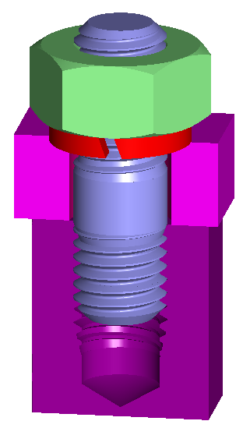
Skrutky, matice, podložky, normalizované časti

Slide 12
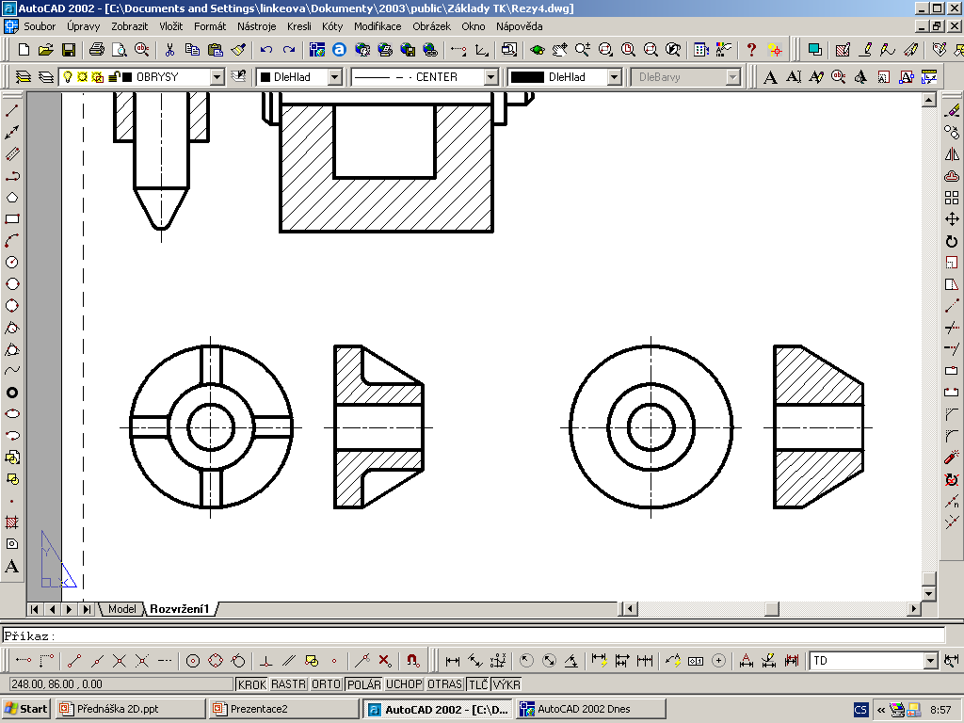
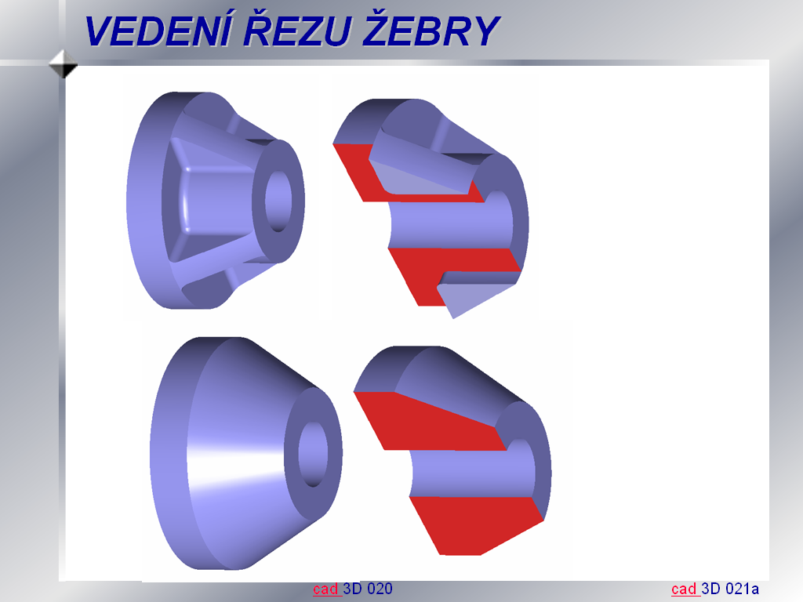
Rebrá
V prípade vyšrafovania rebier je zobrazená iná súčasť!

Slide 13
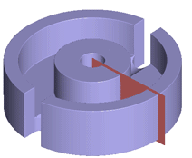
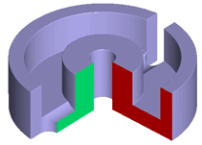
POLOVIČNÝ REZ
Ak je súčasť symetrická, je možné ju nakresliť v polovičnom reze, t.j. jednu polovinu obrazu v pohľade a druhú polovinu obrazu v reze
Rozhraním medzi pohľadom a rezom je len os symetrie (pokiaľ má súčasť v osi hranu, kreslí sa hrana)
Poloviční rez zodpovedá myslenému vyrezaniu štvrtiny súčasti, šrafujú sa plochy v smere premietania (červené), zelené plochy sa neuvažujú (premietajú sa ako úsečky)

Slide 14
POLOVIČNÝ REZ
Ak vedie polovičný rez hlavnou osou symetrie, nie je potrebné ho označovať
Ak nevedie polovičný rez hlavnou osou symetrie, označuje sa rovnako ako celkový rez
smer premietania

Slide 15
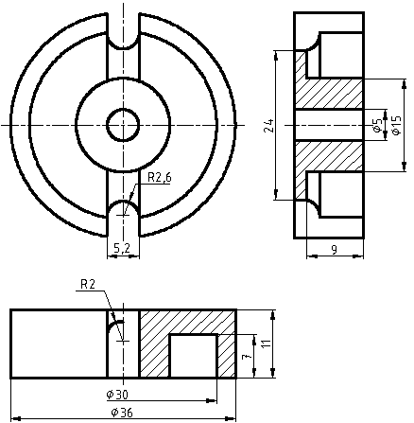
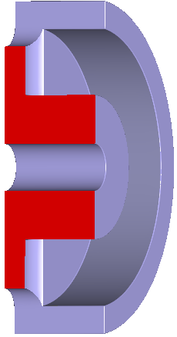
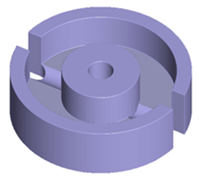
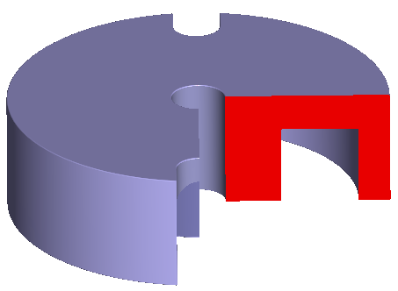
REZ A POLOVIČNÝ REZ
rez
polovičný rez
Feritové hrnčekové jadro

Slide 16
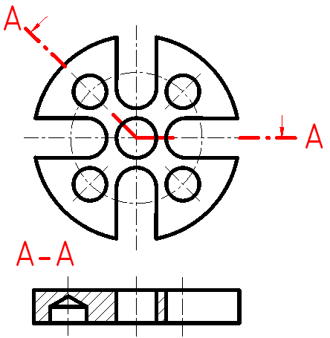
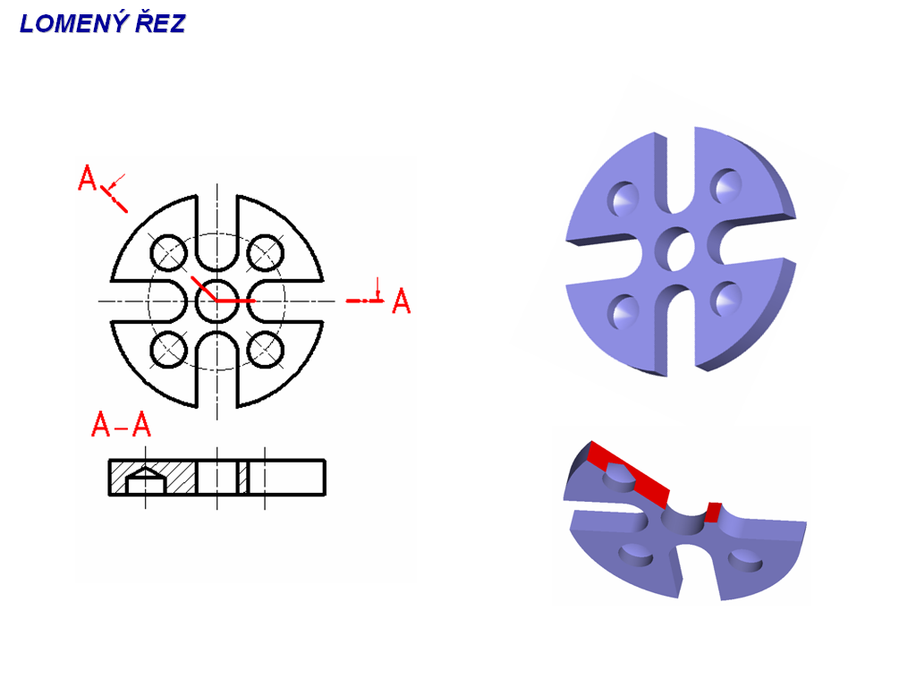
LOMENÝ REZ
Pokiaľ je rezná rovina lomená len raz, musí byť uhol lomu väčší ako 90°
Šikmá časť rezu sa otočí v smere premietania do jednej roviny
V obrazu rezu sa zobrazujú len hrany v smere premietania

Slide 17
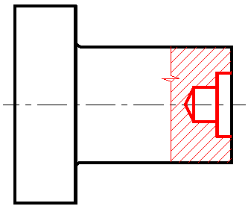
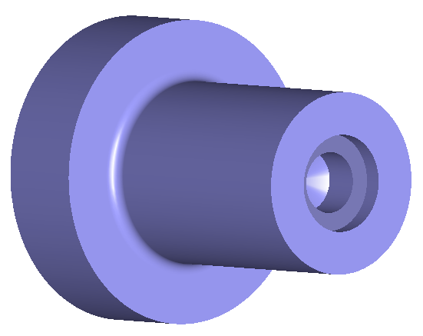
MIESTNY (ČIASTOČNÝ) REZ
Rezná rovina prechádza len časťou predmetu
Miestny rez je od pohľadu oddelený nepravidelnou čiarou od ruky alebo zigzag
U súčasti zobrazenej jediným obrazom sa miestny rez neoznačuje

Slide 18
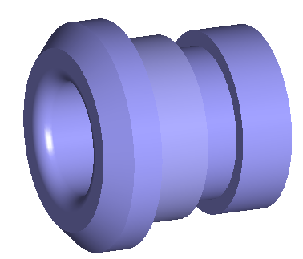
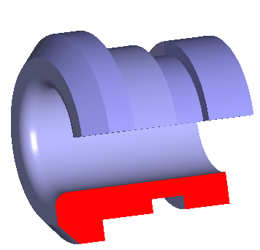
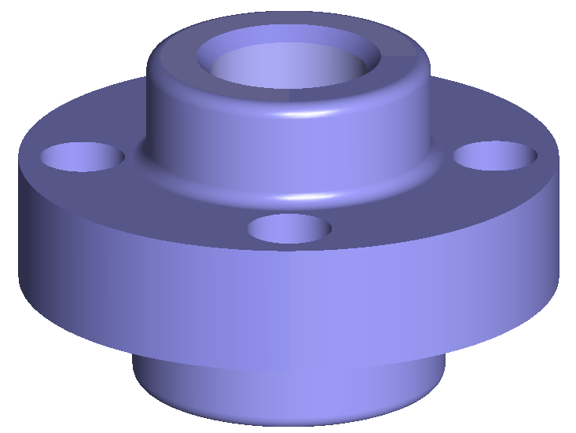
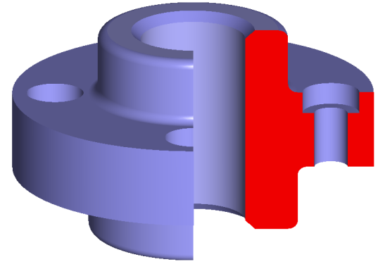
ÚLOHY:
1. Chýbajúce poznámky doplniť, všetko zopakovať – naučiť sa!
2. Do zošitov naskicovať nasledujúcu súčiastku v reze – jasne, zreteľne a dostatočne veľké. Fotku zaslať mailom do 18. 3. 2020
3. Do zošitov naskicovať nasledujúcu súčiastku v polovičnom reze - polovičnom pohľade - jasne, zreteľne a dostatočne veľké. Fotku zaslať mailom do 18. 3. 2020

